Slide 1









HTML & CSS
CSS #2

Slide 2





Pendahuluan
Warna adalah properti yang paling sering digunakan dalam CSS.
Kamu bisa bayangkan..
Jika warna web cuma hitam putih saja, maka akan terasa hambar dan monoton.
Karena itu, warna pasti dipakai di dalam CSS. Supaya tampilan web semakin menarik dan berwarna. Yuk belajar!

Slide 3




Cara Menggunakan
Untuk memberikan warna pada css kita bisa menggunakan tag color yang merupakan properti untuk mengubah warna.
Masih ingat dengan penulisan syntax css? Penulisannya tidaklah sulit, sama seperti sebelumnya. Kali ini kita akan belajar untuk memilih warna menggunakan unsur rgb, gradasi, dan transparansi

Slide 4



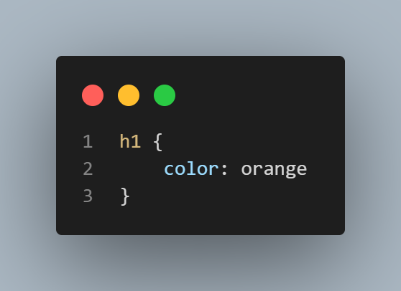



Cara Penulisan
berikut adalah cara penulisan syntax dasar dari color
Artinya kita memberikan warna orange pada elemen <h1>

Slide 5




Nilai Color

Slide 6
Nilai yang Valid untuk Warna
Nilai warna pada properti `color dapat kita berikan dengan berbagai cara.
Salah satunya dengan menuliskan nama warna dalam bahasa inggris.
Misalnya, warna teks untuk paragraf adalah merah, maka kita bisa berikan color:red.
Selain menggunakan nama warna, terdapat juga cara lain yang valid seperti fungsi rgb(), kode heksa, dsb.

Slide 7
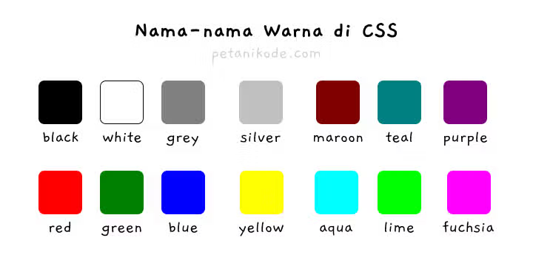
Nama Warna
nama warna merupakan cara yang sering digunakan karena muadh diingat. Cara penggunaannya cukup menuliskan warna tersebut dalam bahasa inggris ke dalam nilai properties

Slide 8
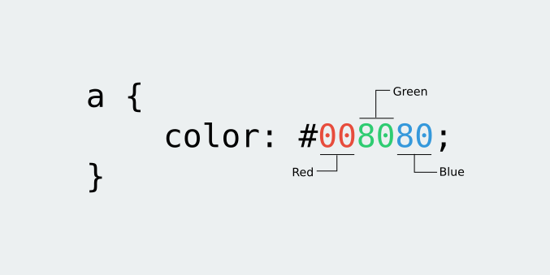
Code Heksadesimal
Kode heksadesmial merupakan kode yang menggunakan bilangan heksa desmial, memiliki nilai dari 0 sampai f (16 dalam desimal).
Kode heksa demsial diawali dengan tanda pagar (#), kemudian diikuti kode heksanya. Kode ini dapat terdiri dari 3 digit atau 6 digit bilangan.
Setiap angka dalam kode heksa desimal menentukan nilai warna dalam RGB (#RRGGBB atau #RGB).

Slide 9
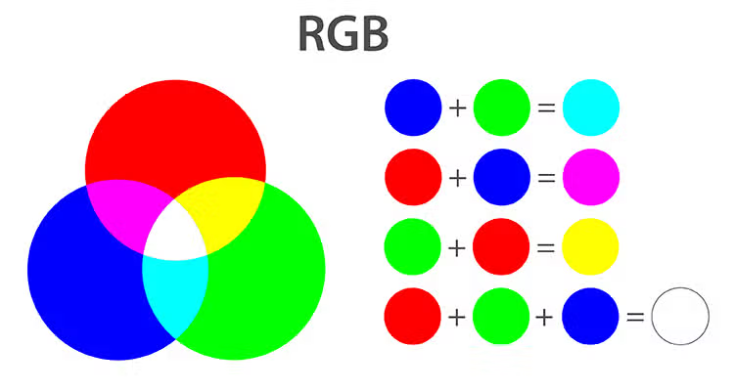
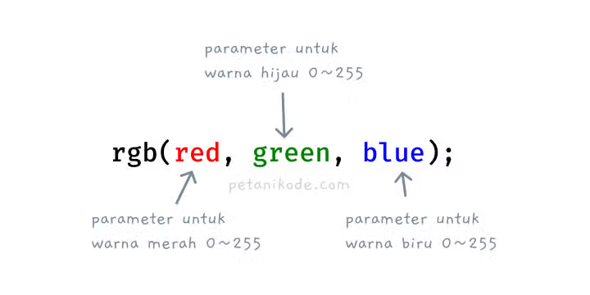
Fungsi rgb() dan rgba()
Fungsi rgb() adalah fungsi yang menghasilkan warna berdasarkan konsep warna RGB pada komputer.

Slide 10
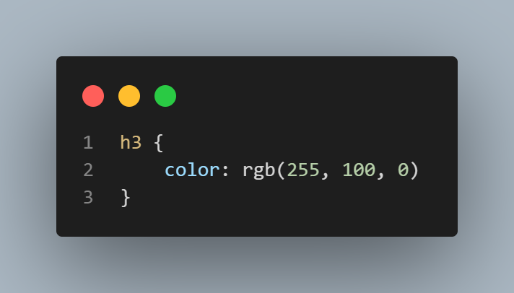
Fungsi rgb() dan rgba()
Contoh penggunannya adalah sebagai berikut
Pada kode di bawah, menunjukkan bahwa merah 255, hijau 100 dan biru 0

Slide 11
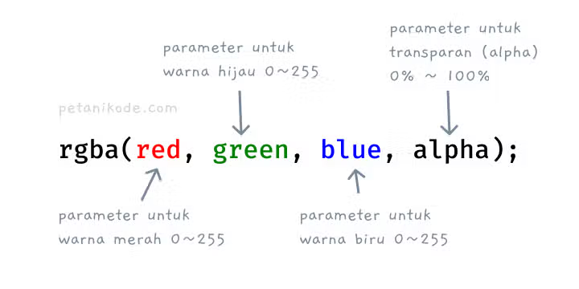
Fungsi rgb() dan rgba()
Fungsi rgba() mirip dengan fungsi rgb(), tapi ada penambahan parameter alpha di belakangnya.

Slide 12
Fungsi rgb() dan rgba()
Nilai alpha tersebut dapat diberikan dari 0% sampai 100% atau 0.0 - 1.0.
Semakin mendekati angka 1, maka warnanya akan semakin terang dan semakin mendekati angka 0 warnanya akan semakin transparan.

Slide 13
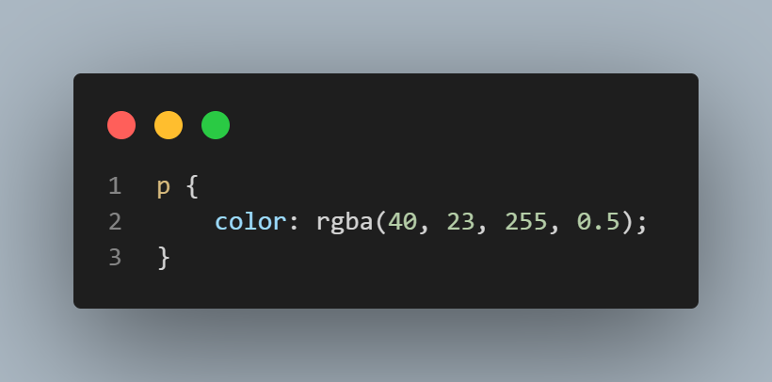

Fungsi rgb() dan rgba()
Contoh penggunaan rgba() adalah sebagai berikut:
Pada contoh di samping, nilai alpha yang diberikan adalah 0.5, atau sama dengan 50%

Slide 14
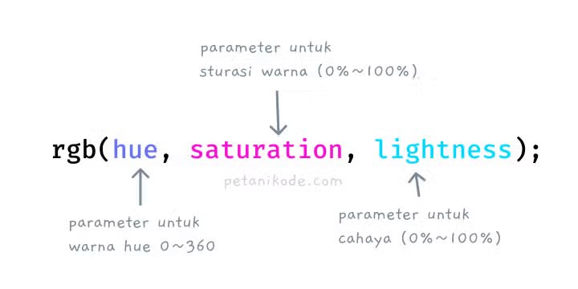
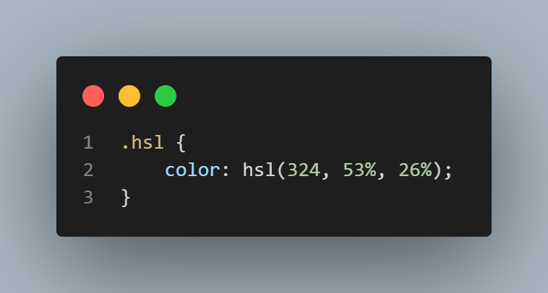
Fungsi hsl() dan hsla()
Fungsi hsl() merupakan fungsi yang menghasilkan warna berdasarkan konsep warna HSL. HSL merupakan singkatan dari Hue, Saturation, Lightness

Slide 15
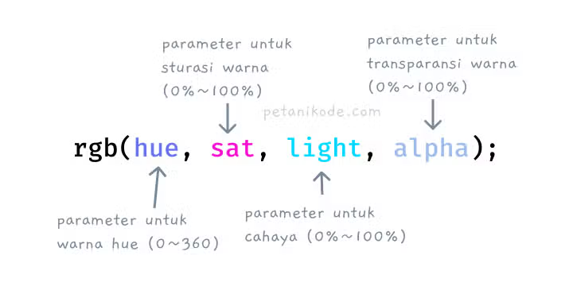
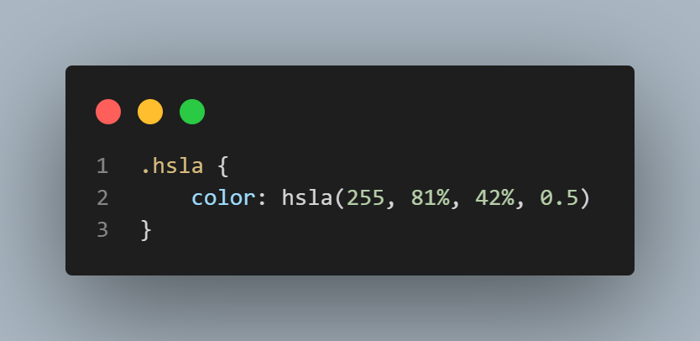
Fungsi hsl() dan hsla()
Fungsi hsl() juga punya fungsi hsla() untuk memberikan nilai alpha atau transparan pada warna HSL.

Slide 16
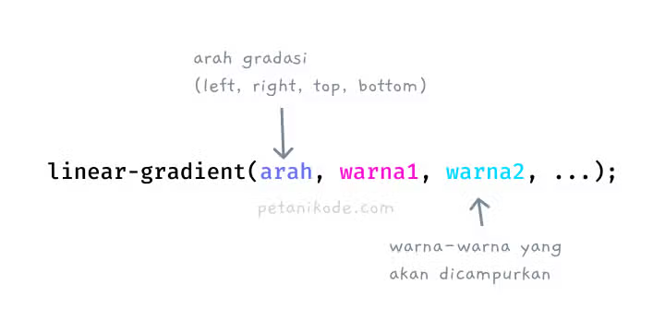
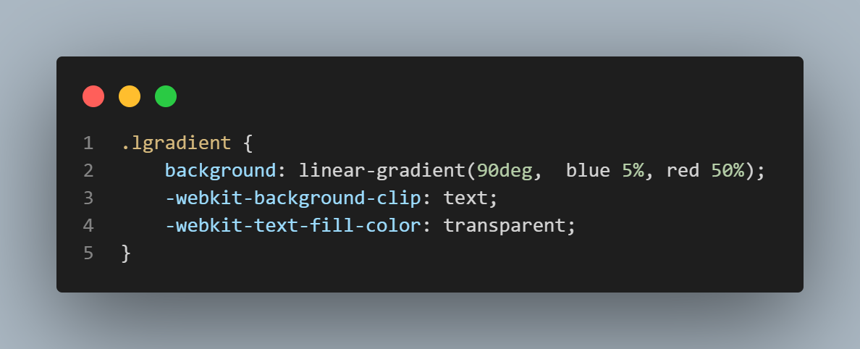

Warna Gradasi
Warna gradasi adalah kumpulan dari beberapa warna yang digabungkan dengan membentuk transisi gradasi warna.
Warna gradasi di CSS biasanya dibuat dengan fungsi:
linear-gradient() untuk gradasi linear;
radial-gradient() untuk gradasi lingkaran;
conic-gradient() untuk gradasi memutar;
Tiap-tiap fungsi punya parameter yang hampir sama. Bedanya pada parameter awal saja.

Slide 17
Background-Color
Penggunannya terhadap background juga tidak jauh berbeda. Properti color juga bisa digunakan pada background color.

Slide 18


THANK YOU

